Slide 1
Ayuda para el Pago Inicial Disponible
Con los programas para compradores de vivienda de TSAHC

Slide 2
Contáctame

Slide 3
Objetivos
Conclusiones Clave
Préstamos con asistencia para el pago inicial (DPA) y Certificados de Crédito Hipotecario (MCC) programas existen y son fáciles de usar
Cómo acceder a estos programas:
El cuestionario de elegibilidad
Curso de educación para compradores
Encuentra un prestamista

Slide 4
Orden
Sobre TSAHC
  Misión
  Visión
Programas
  Programa de Asistencia para Enganches (DPA)
  Certificados de Crédito Hipotecario (MCC)
  ¿Cómo se puede calificar?

Slide 5
Sobre TSAHC
TSAHC es una organización sin fines de lucro 501(c)3.
Facilitamos, preservamos y ampliamos oportunidades de vivienda asequible para los tejanos.
Cada tejano tendrá un lugar al que llamar hogar.
Notes:
“TSAHC significa la Corporación de Vivienda Asequible del Estado de Texas.” No somos la agencia estatal (esa es TDHCA).
Somos una organización sin fines de lucro creada para ayudar a los texanos—como usted—a acceder a oportunidades de vivienda asequible. Nuestra misión es facilitar, preservar y expandir las oportunidades de vivienda asequible para los texanos. Nuestra visión es que cada texano tenga un lugar al que pueda llamar hogar.

Slide 6
Sobre TSAHC
Construir:
Programas para desarrolladores
Ayudando a los desarrolladores a construir viviendas asequibles
Comprar:
Programas para compradores de vivienda, prestamistas e inmobiliarias
Ayudando a los compradores de vivienda a hacer realidad su sueño de tener una casa propia
Premanecer:
Programas para propietarios de viviendas y asesores de vivienda
Ayudando a los propietarios a mantener la propiedad de su vivienda y mejorar sus finanzas
Notes:
TSAHC cumple con su misión y visión a través del concepto: Construir, Comprar y Permanecer.
Ayudamos a los desarrolladores a CONSTRUIR y rehabilitar viviendas asequibles unifamiliares y multifamiliares en todo Texas.
Ayudamos a los compradores de vivienda a COMPRAR con nuestros programas de Asistencia para el Pago Inicial (DPA) y Crédito Fiscal para Compradores de Vivienda (MCC), que hacen que la compra de una vivienda sea más asequible. Esto es en lo que nos enfocaremos hoy.
Ayudamos a las familias a PERMANECER, al brindar educación a organizaciones sin fines de lucro que ofrecen educación financiera, asesoría crediticia y educación para compradores de vivienda, para que luego puedan llevar ese conocimiento a sus comunidades y ayudar a las familias a tener éxito y mantenerse en sus hogares y comunidades durante muchos años. También requerimos que cualquier persona que use nuestros programas para comprar vivienda tome una clase de educación para compradores de vivienda, que muchas de estas organizaciones sin fines de lucro y unidades de gobierno local ofrecen.

Slide 7
Razones para comprar una casa
¿Sabías?
El pago inicial no tiene por qué ser una carga económica. ¡TSAHC puede ayudarte!
¡El 78% de los tejanos podrían calificar para nuestros programas!
Puedes consultar tu informe de crédito de forma gratuita a través de www.annualcreditreport.com
Los propietarios de viviendas tienen un patrimonio neto significativamente mayor, a menudo 40 veces superior, que los inquilinos.
Los asesores de compra de vivienda le ayudan a mejorar su crédito GRATIS. Visite www.tsahc.org para encontrar un asesor cerca de usted.
En 2022, el patrimonio neto medio de los propietarios de viviendas era de alrededor de $400.000 dólares, mientras que el de los inquilinos era de tan solo $10.400 dólares.
Notes:
Hemos recopilado algunos datos interesantes para ayudarle a superar algunos de estos obstáculos. La mayoría de las personas creen que no pueden permitirse el pago inicial necesario para comprar una vivienda; sin embargo, en realidad, el desembolso directo que supone pagar el primer y el último mes de alquiler, más el depósito de seguridad, podría no ser mucho más económico —en comparación— que el pago inicial para comprar su propia casa, especialmente si aprovecha un programa de asistencia para el pago inicial como el que ofrece TSAHC. Por lo tanto, el pago inicial no tiene por qué dejarle en la ruina, y TSAHC puede ayudarle a superar este obstáculo gracias a nuestras subvenciones de asistencia para el pago inicial.
Y, por supuesto, uno de los mayores obstáculos a la hora de comprar una vivienda es tener un historial crediticio deficiente o un exceso de deudas. Lamentablemente, en la escuela secundaria no se nos enseña a gestionar nuestras finanzas personales ni la importancia de mantener una buena puntuación de crédito. Se nos lanza al "mundo real" esperando que aprendamos a desenvolvernos por nuestra cuenta; algunos de nosotros tenemos que experimentar las consecuencias de un mal crédito o de un endeudamiento excesivo antes de lograr aprender la lección. TSAHC reconoce que este es un obstáculo común para las familias que aspiran a disfrutar del orgullo de ser propietarias de su hogar, y por ello ha creado una herramienta diseñada para ayudarles a superarlo. Hemos desarrollado un sitio web llamado *Texas Financial Toolbox* (Caja de Herramientas Financieras de Texas), el cual le ayudará a localizar a un asesor de vivienda cerca de su ubicación. No es necesario pagar a una empresa para que repare su crédito, ya que usted mismo puede hacerlo de forma gratuita; estos asesores pueden mostrarle cómo lograrlo. A veces, lo único que se necesita es un poco de ayuda y el consejo experto de un especialista. Por lo general, estos asesores de vivienda colaboran con organizaciones sin fines de lucro y están a su disposición para trabajar con usted en la consecución de sus objetivos de propiedad de vivienda, brindándole la educación necesaria para mejorar su propio crédito y gestionar sus finanzas. Asimismo, le facilitamos el acceso al sitio web creado por las tres principales agencias de informes de crédito, a través del cual podrá consultar su informe crediticio de forma totalmente gratuita. El sitio se llama *annualcreditreport.com*.
Los propietarios de viviendas generan riqueza de manera más rápida y significativa gracias a la apreciación del valor de su propiedad, lo cual se traduce en beneficios de acumulación de patrimonio a largo plazo; un contraste marcado con los pagos de alquiler, los cuales constituyen un costo irrecuperable.

Slide 8




Sobre TSAHC
Home Sweet Texas Home Loan Program
Homes for Texas Heroes Home Loan Program
Notes:
Texas State Affordable Housing Corporation (TSAHC) ofrece programas como Home Sweet Texas y Homes for Texas Heroes con el objeto de ayudar a los compradores de viviendas con ingresos bajos y moderados, como maestros, veteranos, oficiales de policía, funcionarios de establecimientos correccionales y bomberos, para que puedan comprar una vivienda con un préstamo hipotecario exitente en cualquier parte de Texas.

Slide 9

Sobre TSAHC
Ambos programas se ofrecen en todo el estado (incluso si se muda desde fuera del estado).
Préstamos de Asistencia para Enganches (DPA)
Certificados de Credito Hipotecario (MCC)
Notes:
TSAHC ofrece préstamos hipotecarios de tasa fija con asistencia para el pago inicial. ¡TSAHC también ofrece un programa de ahorro fiscal (MCC) para quienes compran su primera vivienda! Ambos programas están disponibles en todo el estado, ¡incluso si se muda desde fuera del estado!

Slide 10
Programa de Asistencia para Enganches (DPA)
2%
del monto del préstamo
No DPA
0%
del monto del préstamo
5%
del monto del préstamo
No se requiere ser comprador de vivienda por primera vez.
Cubre el pago inicial y/o los gastos de cierre.
Notes:
TSAHC ofrece opciones de asistencia para el pago inicial que van del 2% al 5% del monto total del préstamo.
Por ejemplo: una hipoteca de $200,000 con asistencia del 5% equivaldría a $10,000 de ayuda.
TSAHC establece la tasa de interés del préstamo a primer gravamen, a 30 años con tasa fija: 2% ofrece la tasa más baja disponible y 5% ofrece la tasa más alta disponible. Dependerá del comprador y del prestamista determinar qué opción desean (si califican para todas las opciones).
Para los compradores que no necesitan asistencia, también está disponible una opción de préstamo sin DPA.
El préstamo Sin DPA ofrece una tasa de interés competitiva para compradores que también quieran aprovechar el MCC. De hecho, todas estas opciones pueden combinarse con nuestro programa MCC, del cual escucharán más en breve.

Slide 11
Programa de Asistencia para Enganches (DPA)
Subvención
Segundo gravamen condonable diferido de 3 años
O
-Solamente préstamos del gobierno federal.
-Perdonado después de 6 meses
-Préstamos del gobierno federal y hipotecarios convencionales
-Perdonado después de 3 anos
-Sin interés; Sin pagos
Notes:
Los plazos de reembolso y los períodos de condonación varían según el programa y deben cumplirse para calificar.
Las subvenciones están disponibles para préstamos gubernamentales; se condonan por completo después de 6 meses.
El segundo gravamen perdonable a 3 años se condona en 3 años.
El segundo gravamen ofrece tasas de interés más bajas que la subvención.
¡Tenga en cuenta que nuestros préstamos Convencionales solo requieren un pago inicial del 3%!

Slide 12
Programa de Asistencia para Enganches (DPA)
Las condiciones del segundo préstamo con posibilidad de condonación son:
0% interés
Sin pagos mensuales
Perdonado en su totalidad, 3 años después de la fecha de cierre. No se perdonará de forma proporcional.
El préstamo deberá ser reembolsado en su totalidad durante el plazo de 3 años si vende, transfiere o refinancia la propiedad, o si la hipoteca con garantía preferente se liquida por completo por cualquier motivo, o en caso de incumplimiento de la obligación de ocupar la propiedad como residencia principal, o ante cualquier otro evento de incumplimiento.
3-year Deferred Forgivable
2nd Lien
Notes:
El saldo permanece hasta el tercer aniversario del cierre de la vivienda. ¡Entonces, el administrador del préstamo iniciará el proceso de liberación del gravamen!

Slide 13

Propiedades elegibles – Solo residencia principal
Viviendas nuevas o existentes
Condominios y Casas Adosadas (Townhomes)
Casas Prefabricadas (Manufactured Homes)
2-4 Unit propiedades
Notes:
La vivienda que se compre debe estar ubicada en el Estado de Texas. Realmente no imponemos muchas restricciones respecto al tipo de propiedad; en general, si el tipo de préstamo lo acepta, nosotros también lo haremos.
Se requiere un puntaje de crédito de 640 o más para viviendas manufacturadas.

Slide 14
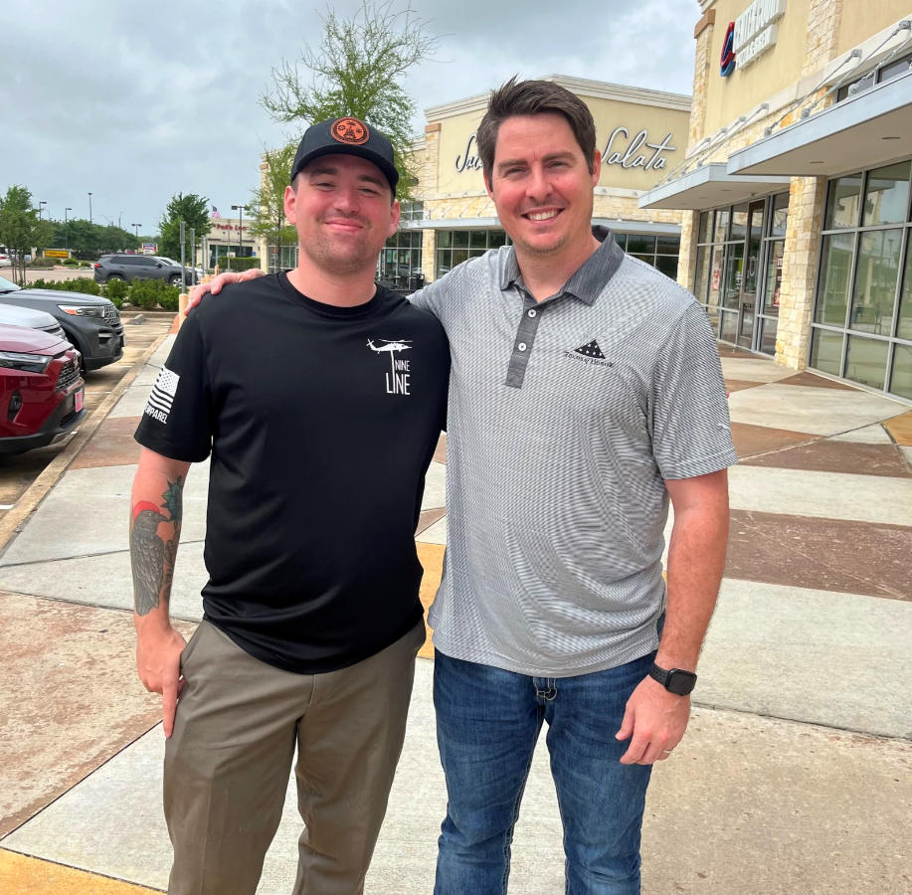
Hora del Cuento
Conozcan a Andrew Armstrong, un veterano militar que siempre ha considerado a Texas su hogar. Jake West, uno de los principales prestamistas de TSAHC, ayudó a Andrew y a su familia a comprar la casa de sus sueños en el sur de Texas.
Andrew pudo utilizar nuestro programa "Homes for Texas Heroes" en combinación con un préstamo de la Administración de Veteranos (VA) y recibió $7,000 en asistencia para el pago inicial, lo que le permitió cubrir los gastos de cierre e incluso salir de la firma con el dinero de su depósito inicial en el bolsillo.
Notes:
¡El programa de DPA de TSAHC también puede ayudar a cubrir los costos de cierre!
Aquí hay una gran historia de un Veterano que utilizó nuestra combinación VA + DPA. ¡Se fue con su dinero de arras en la mano!

Slide 15
Certificados de Credito Hipotecario (MCC)
Definición de comprador de vivienda por primera vez:
En los últimos 3 años, no ha sido propietario de una vivienda principal ni ha residido principalmente en una vivienda de su propiedad.
Esta definición significa que aún puede calificar incluso si ha sido propietario de una vivienda en el pasado, siempre y cuando no haya sido propietario de una vivienda principal en los últimos tres años.
Notes:
Solo para compradores primerizos (Requisito exento para veteranos cualificados y en áreas designadas)
Definición de comprador de vivienda primerizo: No haber sido propietario de una residencia principal en los últimos 3 años.
Debe ocupar la vivienda como residencia principal.
GRATIS para los «Héroes de Texas

Slide 16

Certificados de Credito Hipotecario (MCC)
¡Recibe el 15% de los intereses de tu hipoteca de vuelta...
CADA AÑO!
Notes:
Es como un descuento del 15% en la tasa de interés de su hipoteca.

Slide 17

Certificados de Credito Hipotecario (MCC)
Utiliza la calculadora MCC: ¡Es divertida y te permite ver el impacto a lo largo de 30 años!
https://www.tsahc.org/homebuyers-renters/mortgage-credit-certs
Ahorros del primer año
Ahorros del año 30
Notes:
¡El calculador MCC de TSAHC muestra cuánto interés hipotecario puedes ahorrar año tras año!
Como propietario de vivienda, podrás reclamar este MCC mientras vivas en la casa, durante los primeros 30 años.
La mayoría de los propietarios de vivienda ahorrarán decenas de miles de dólares en intereses hipotecarios año tras año.

Slide 18
Certificados de Credito Hipotecario (MCC)
¿Cómo influye el MCC en el tipo de interés de las hipotecas?
Tasa de interés hipotecaria
7.00% - 15%
=
5.95%
Tasa Efectiva
Notes:
Aquí hay un ejemplo de cómo el MCC puede afectar la tasa efectiva de tu préstamo hipotecario.
Los pagos seguirán basándose en la tasa del 7%, pero recibirás el 15% de los intereses de vuelta, ¡así que efectivamente solo estarás pagando una tasa del 5.95% en tu préstamo hipotecario!
La Nota, la Aprobación del Préstamo y el pago mensual seguirán reflejando la tasa más alta; pero esta es una excelente manera de reducir tu tasa: ¡Agrega el MCC!

Slide 19
Certificados de Credito Hipotecario (MCC)
Ejemplo de Crédito
Monto del Préstamo $280,000
Tasa de Interés x 7.0%
intereses pagados en el primer año $19,600
15%
de $19,600 = $2,940
Notes:
Aquí hay un ejemplo de cómo se calcula el Crédito Fiscal. Puedes ver que el 15% de $19,500 es $2,925. Este es el valor del MCC en el primer año y será similar en los años siguientes.
Por supuesto, a medida que pagues menos intereses, tu crédito también será menor. Pero a lo largo de los 30 años de vida del préstamo, ahorrarás decenas de miles de dólares en intereses con el MCC.

Slide 20

Certificados de Credito Hipotecario (MCC)
15%
of $19,600 = $2,940
$2,940 / 12 months
=
$245/mo
El prestamista puede considerar los $245 como ingresos mensuales adicionales.Increasing Buying Power
Aumenta el poder adquisitivo.
Reduce la relación deuda-ingresos.
Puede ayudar a que se apruebe el préstamo.
Notes:
¡El MCC puede beneficiar la aprobación de tu préstamo! Toma el crédito esperado y divídelo entre los 12 meses del año.
El prestamista puede usar este crédito calculado como ingresos adicionales en tu solicitud de préstamo. ¡Esto puede ayudar a reducir tu relación deuda-ingreso y también a que te aprueben el préstamo!

Slide 21


Certificados de Credito Hipotecario (MCC)
¿Cómo funciona generalmente la devolución de impuestos?
Retención del impuesto sobre
la renta de la nómina
Obtener un reembolso
Obligación tributaria annual
$10,000
Notes:
Sally tiene una obligación tributaria anual de $10,000.
Su empleador aparta una cantidad designada, ¡con la esperanza de recibir un reembolso!

Slide 22

Certificados de Credito Hipotecario (MCC)
¿Cómo te afecta el MCC al presentar tu declaración de impuestos?
¡Cualquier crédito no utilizado se puede acumular hasta por 3 años!
Retención del impuesto sobre la renta de la nómina
Aumentos de
reembolso $2,940!
Obligación tributaria annual
$10,000
Responsabilidad tributaria
restante
$7,060
Notes:
Sally tiene una obligación tributaria anual de $10,000.
¡Compró una casa y cuenta con un MCC! ¡Esto reducirá su obligación tributaria! (¡utilizando el mismo ejemplo de antes!)
Su empleador aparta la misma cantidad designada, ¡y su reembolso de impuestos aumenta en $2,940!

Slide 23

Hora del Cuento
¡Angel, de Corpus Christi, acaba de conseguir la casa de sus sueños gracias al programa Homes Sweet Texas de TSAHC! Angel, empleado del Ayuntamiento de Corpus Christi durante 20 años, descubrió el programa de asistencia para el pago inicial (DPA) de TSAHC y supo que era la oportunidad perfecta para comprar una casa. Se puso en contacto con Kerra Garcia, una de las mejores prestamistas de Corpus Christi, para hacer realidad su sueño.
Kerra hizo maravillas, conectándolo con el programa DPA y un certificado de crédito hipotecario (MCC), lo que le ayudó con el pago inicial y le permitió acceder a una vivienda a un precio aún más asequible. ¡Ahora Angel es propietario de una casa con una cuota hipotecaria similar a la que pagaba de alquiler!

Slide 24
Cómo calificar – Texas Hero o no?
Educadores profesionales:
Teachers
Teachers Aides
School Librarians
School Counselors
School Nurses
Nursing or Allied Health Faculty
Public Security Officers
Oficiales de correcciones
Y
carcelero del condado
Recuerde:
¡Cualquier persona en Texas
que cumpla con nuestros límites de ingresos y puntaje crediticio
puede calificar!
First Responders:
Police Officers
Firefighters
EMS personnel
Veterans
Or
Active Military
Notes:
Estos son los requisitos específicos del programa Texas Hero. Pero recuerde: ¡CUALQUIERA puede acceder a nuestros programas!
Educadores profesionales, lo que incluye los siguientes puestos de tiempo completo en un distrito escolar público: maestros, asistentes de maestro, bibliotecarios escolares, consejeros escolares y enfermeros escolares.
Personal de primera respuesta, lo que incluye a oficiales de policía, bomberos y personal de servicios médicos de emergencia (EMS).
Oficiales de seguridad pública.
Veteranos o personal militar en servicio activo.
Oficiales correccionales y oficiales de correccionales juveniles.
Personal docente de enfermería y de ciencias de la salud afines.
Nurses are not currently included in this list. However, educators at a nursing school are!

Slide 25
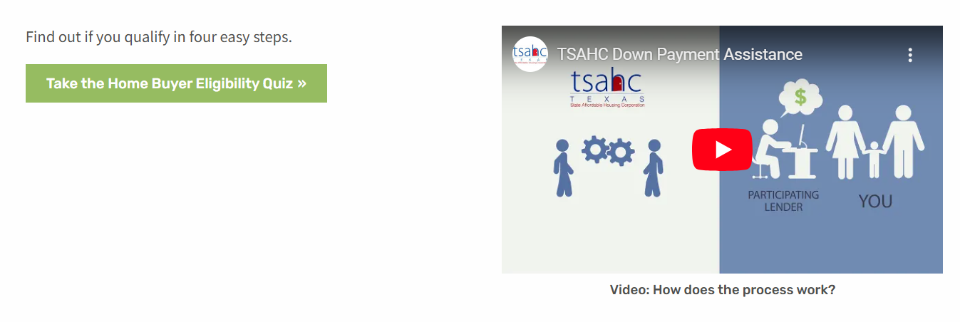

Cómo calificar
¡Realiza nuestra prueba de elegibilidad para comenzar!
www.tsahc.org
Requisitos de TSAHC:
**Puntuación crediticia FICO mínima de 620
**Los límites de ingresos varían según el condado
Notes:
Usa nuestro cuestionario Pathfinder para ayudarte a determinar los próximos pasos.
**TSAHC requiere un puntaje FICO de 620. También debe cumplir con los límites de ingresos. Los límites de ingresos varían según el condado. ¡Para la asistencia para el pago inicial (DPA) únicamente, el programa Texas Heroes ofrece límites de ingresos más altos!

Slide 26
Cómo calificar
Si los resultados indican que es posible que no cumpla con los requisitos,
¡no se rinda!
¡Solicite información adicional a TSAHC o a un agente de préstamos autorizado para confirmar su elegibilidad!
Notes:
Le dirigirá a un prestamista; sin embargo, usted ya contará con una relación establecida con un prestamista preferente de TSAHC, al cual remitirá a su cliente.
Puntaje de crédito de 620 o superior.
Incluso si los resultados del cuestionario indican que su cliente no cumple con los requisitos de ingresos, por favor comuníquese con su prestamista para confirmarlo, ya que la vivienda podría estar ubicada en un área designada —como se mencionó anteriormente—, lo cual permitiría a su cliente tener ingresos más elevados y (aun sin ser comprador de vivienda por primera vez) seguir siendo elegible para nuestros programas.
Ayúdeles a encontrar un curso de educación para compradores de vivienda (HBE), ya sea en línea o en persona (hay opciones disponibles en español). Fannie Mae HOMEVIEW is one option!

Slide 27



Cómo calificar – Educarse
Al menos una persona que figure en el préstamo debe completar un curso de educación para compradores de vivienda.
El curso debe estar aprobado por el HUD.
Los certificados de estudios tienen una validez de un año completo.
Opciones presenciales y en línea. Algunos son gratis.
Estos dos proveedores ofrecen cursos de español.
Notes:
Un propietario tiene un 33% menos de probabilidades de atrasarse en el pago de su hipoteca si ha realizado un curso de educación para compradores de vivienda.
Válido durante 1 año antes del cierre.

Slide 28
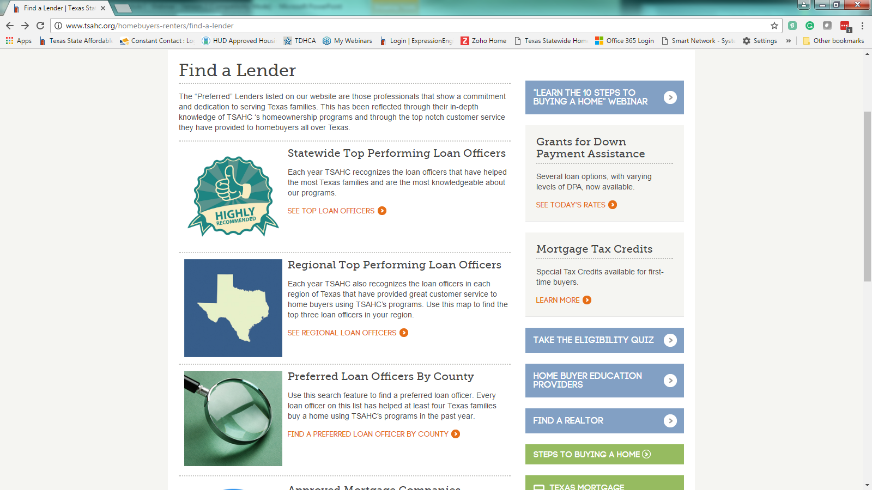
Cómo calificar - Encontrar un prestamista
La entidad prestamista hipotecaria debe estar aprobada por TSAHC.
Elija entre nuestra lista de agentes de préstamos experimentados.
Notes:
Usa la página “Find a Lender” de TSAHC para encontrar expertos que trabajen en tu área. Cualquier oficial de préstamos (LO) con licencia para operar en Texas puede ofrecer los programas si:
El oficial de préstamos (incluyendo brokers) trabaja con una empresa aprobada por TSAHC y completa la capacitación requerida.
Los perfiles de oficiales de préstamos en la página “Find a Lender” de TSAHC están reservados para LOs activos que hayan cerrado 4 o más préstamos TSAHC en los últimos 12 meses.

Slide 29
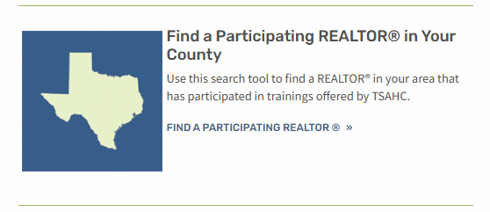
Cómo calificar - encontrar un agente inmobiliario
¡Cualquier agente inmobiliario de Texas puede representar a un comprador de vivienda a través de TSAHC!
La página "Encuentra un agente inmobiliario" muestra a los agentes inmobiliarios que han completado una capacitación de formación continua de TSAHC para agentes inmobiliarios en el último año.
Notes:
Https://www.tsahc.org/homebuyers-renters/find-a-realtor
Los agentes de bienes raíces no necesitan estar “aprobados” para ayudarte a conectarte con TSAHC.
Sin embargo, tenemos una lista de agentes participantes que han tomado nuestra capacitación y están familiarizados con TSAHC, si deseas conectarte con uno.
¡Tenemos una lista en nuestro sitio web donde puedes encontrar agentes de tu condado que conozcan TSAHC!

Slide 30
Conclusiones Importantes
No es necesario ser comprador de vivienda por primera vez para acceder al programa DPA.
2 DPA Options: Grant or 3-year Deferred Forgivable 2nd lien
Se puede comprar en cualquier lugar de Texas, incluso si se muda desde fuera del estado
El programa MCC ofrece un descuento del 15% en los intereses hipotecarios.
No solo atendemos a los héroes de Texas: cualquier persona que cumpla con los límites de ingresos o esté por debajo de ellos puede ser elegible.
¡Los plazos de tramitación son rápidos!
En promedio, los préstamos de TSAHC se cierran en un plazo de 30 días.

Slide 31
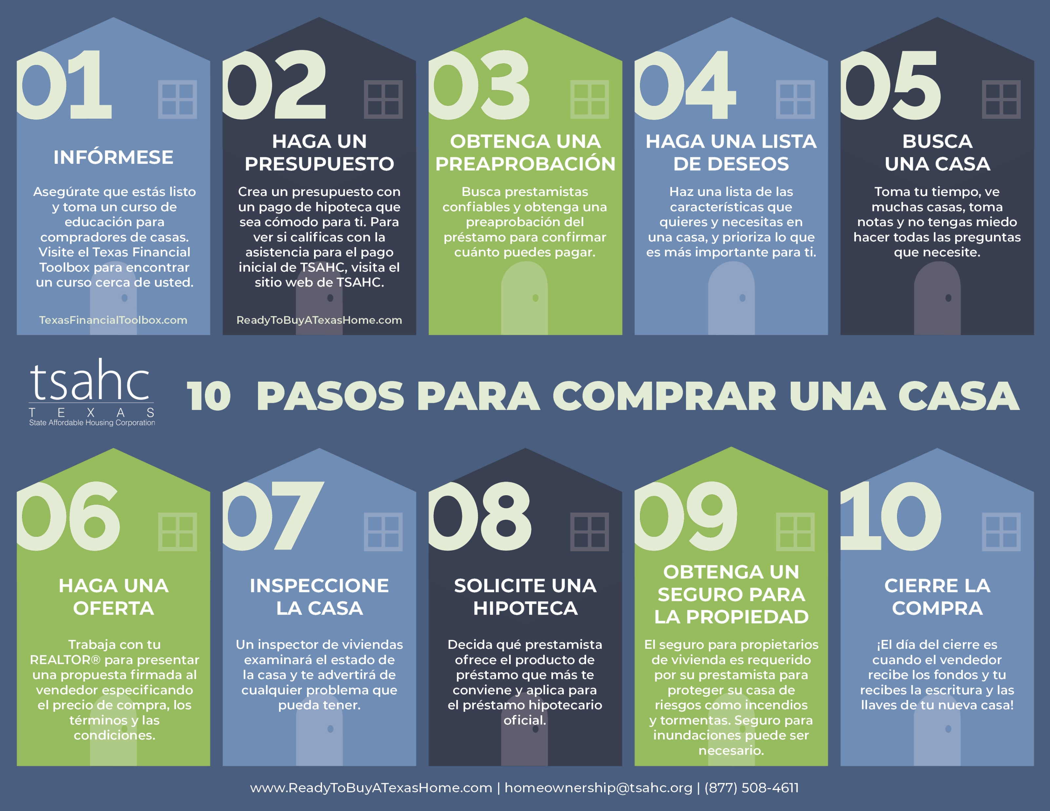
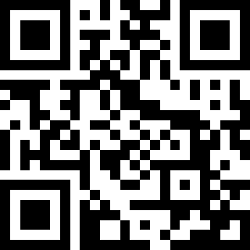
Vea nuestro seminario web!
https://tinyurl.com/32dhtzv
Webinar currently only in English
Notes:
¡Usa nuestro folleto de 10 pasos para mantenerte en el camino!
¡También puedes ver nuestro webinario para obtener más información!

Slide 32



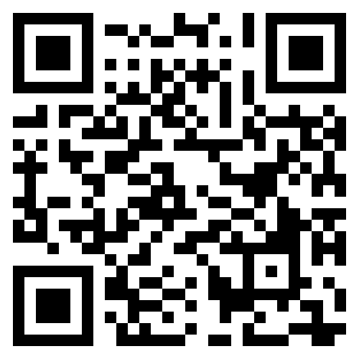
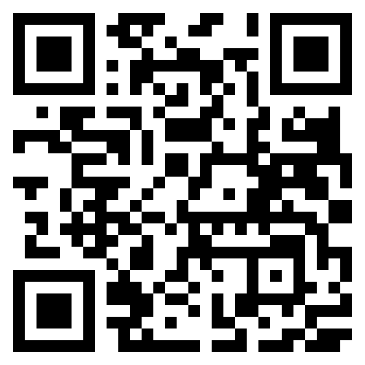
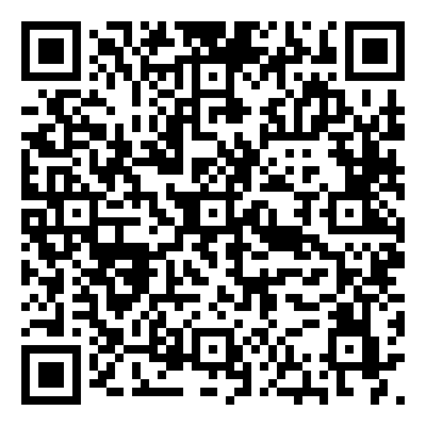
¡Síganos!

Slide 33
Información de contacto de TSAHC
Homeownership Hotline: (877) 508-4611
General Questions:
Email: homeownership@tsahc.org

Slide 34
Contáctame

